Slide 1
«Здравствуй Книга, прощай Азбука» Мероприятие для первоклассников МБОУ «Хиславичская СШ» ИБЦ 14 марта 2022 год

Slide 2
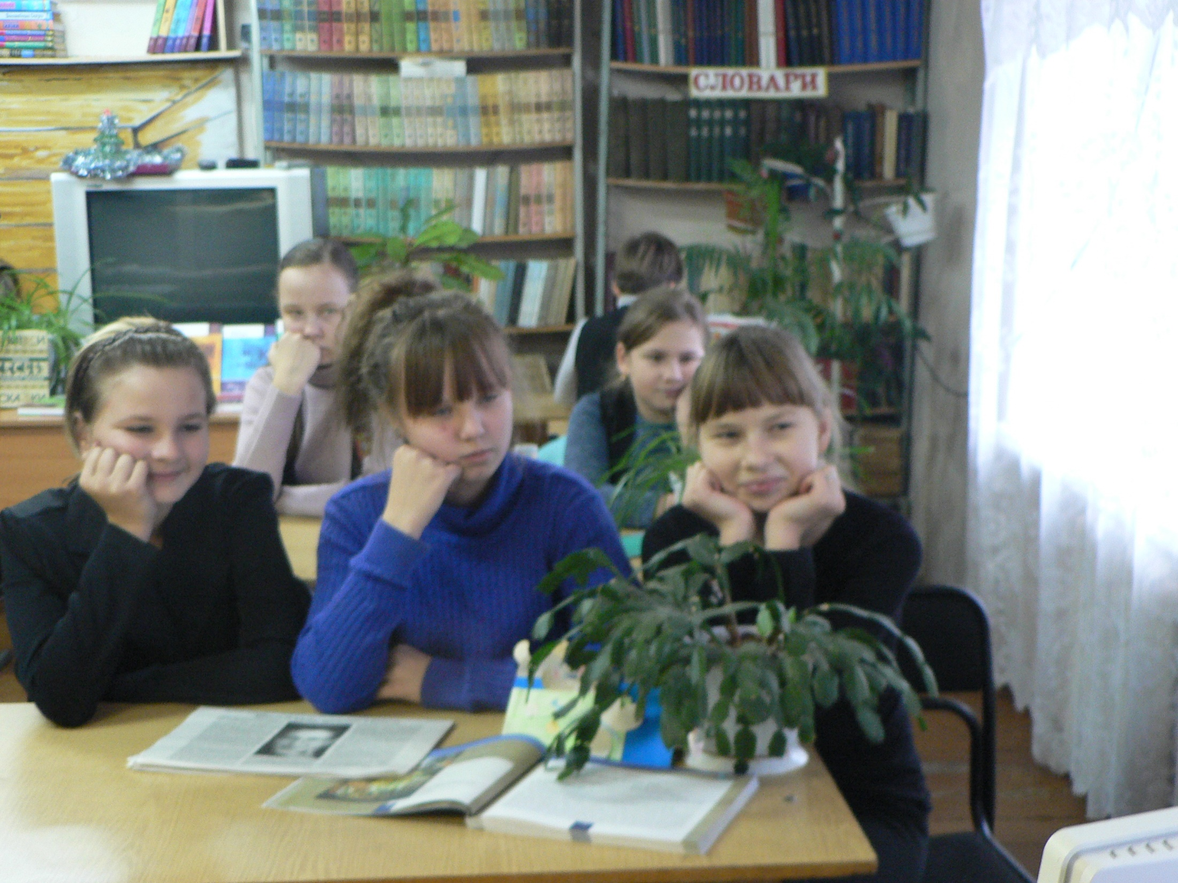
Notes:
Загадка

Slide 4
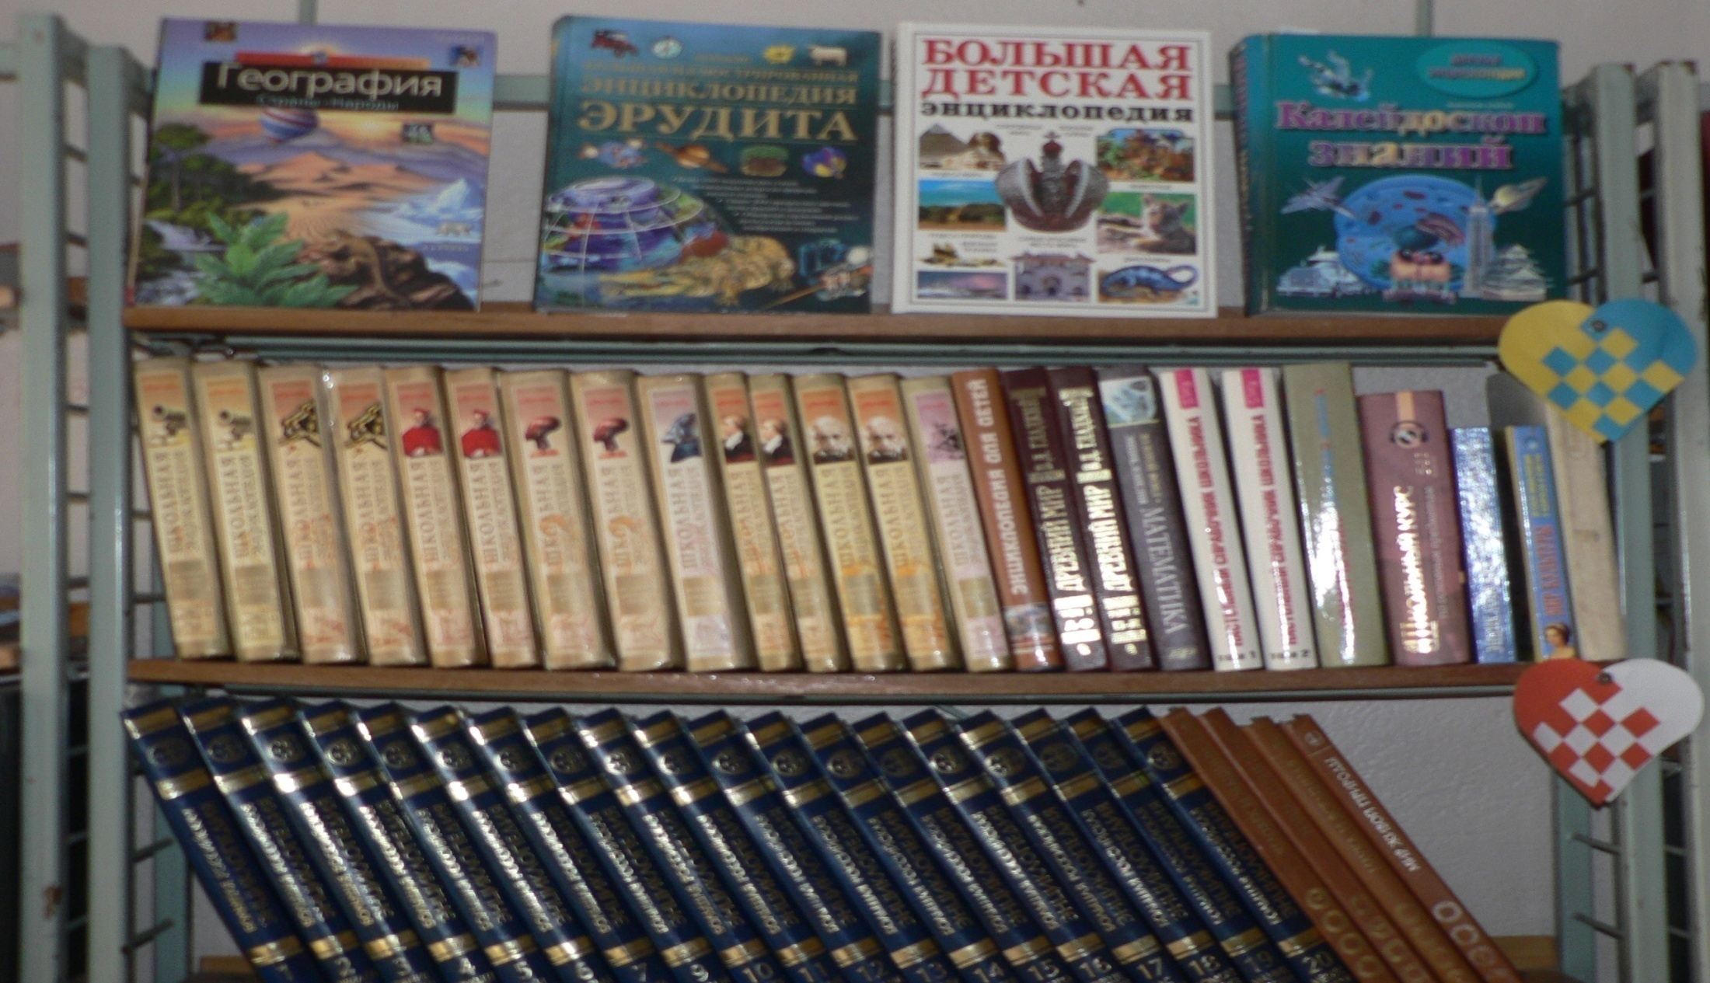
Notes:
Справочная литература

Slide 5
Что нельзя делать с книгами
Notes:
Правила пользования книгой

Slide 11
Notes:
Гласные буквы

Slide 12
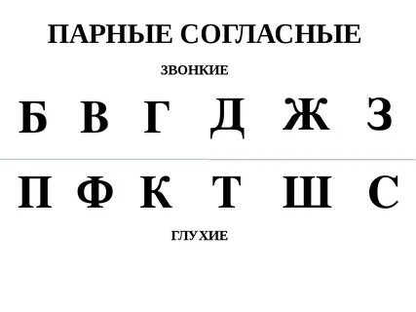
Notes:
Парные согласные

Slide 13
Notes:
Непарные согласные

Slide 14
До свидания, до новых встреч!

Slide 15
Презентацию подготовила педагог библиотекарь МБОУ «Хиславичская СШ» Ковторова Татьяна Ивановна

